Slide 1
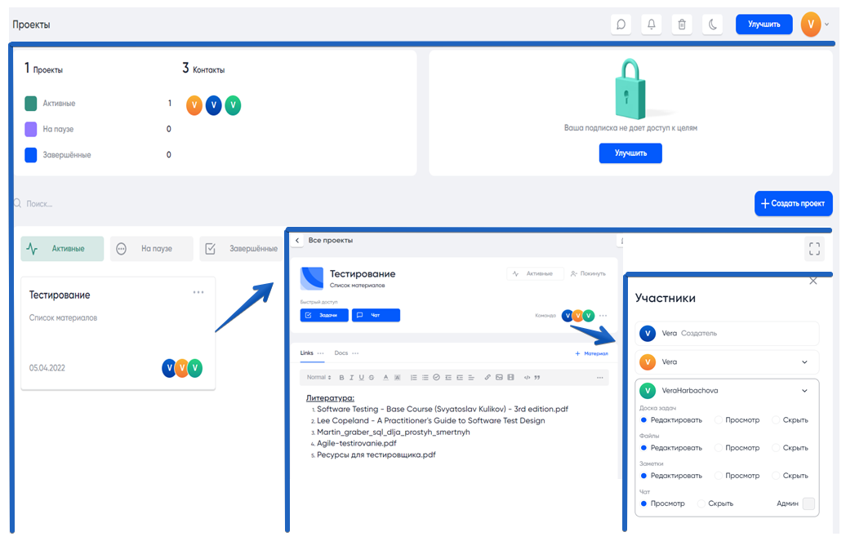
The module “Projects”: Within Project
1. Start a project
2. Create whiteboards
3. Manage accesses
4. Set up goals for your team
Notes:
Добрый вечер! Меня зовут Вера. Я продолжу доклад о тестировании модуля «Проекты».
Модуль является одним из основных в приложении, его преимуществом можно назвать то, что в рамках одного создаваемого проекта можно объединить воедино такие компоненты приложения как задачи, чат, файлы и заметки, сделав это автоматически при создании либо в режиме редактирования.
Посмотрим на внешний интерфейс нашего модуля, чтобы понять, какие возможности предоставляет пользователю данная часть приложения.
После создания и сохранения проекта в верхней части окна мы можем наблюдать статистику, на изменение которой влияет добавление проектов или членов команды, их удаление, выход из проекта или изменение внутри групп.
В нижней части окна есть область, где отображены все имеющиеся проекты, доступные к работе, упорядоченные по статус-группам.
Поле для поиска по названию проекта поможет ускорить задачу по его нахождению в общем списке.
После успешного создания проекта, его можно открыть. Внутри непосредственно происходит не только его наполнение путем добавления материалов на доски, но и доступен ряд функций по управлению внутри проекта. Вы можете быстро получить доступ к задачам, чату, заметкам и файлам, связанным с проектом, а также через меню «Команда» можете управлять участниками и предоставлять им определенный уровень доступа.

Slide 2
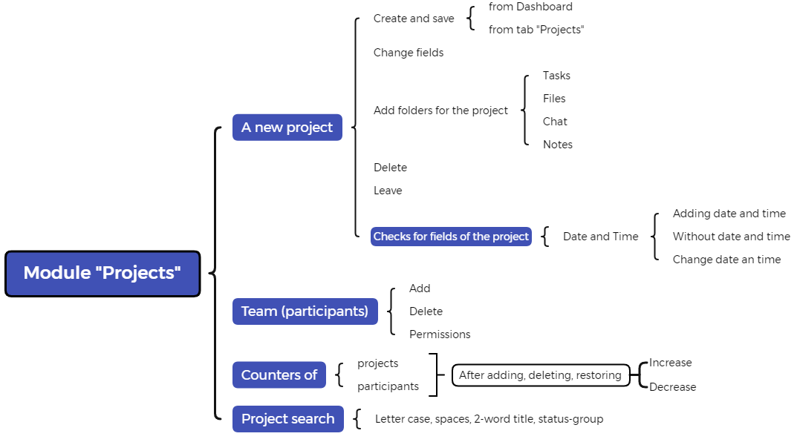




The module “Projects”: Ideas for creating of test cases
Testing process description:
Test environment: Windows 10: Google Chrome, Opera, Firefox.
Test types used: Functional, Exploratory testing, Ad-hoc.
All test cases were created based on application work and functions using black-box testing techniques.
All tests performed manually.
Notes:
Весь модуль проекты на основании изученных функциональностей был разбит на под-модули. Составлен подробный чек-лист, заголовки которого впоследствии стали названиями тест-кейсов.
Ввиду отсутствия требований, изначально тестирование проводилось без определенной стратегии, затем в ходе изучения функций и исследования приложения продолжалось проектирование тестов и в то время, как они выполнялись, полученная новая информация использовалась для их улучшения.
Тест-кейсы написаны основываясь на методы черного ящика.
Тестируя приложение с точки зрения пользователя, применяли такую технику тест-дизайна как тестирование по сценариям использования.
При тестировании полей, например, поиска, можно было применить технику эквивалентного разбиения, в данном случае единицами измерения были пробелы, регистр, способ заполнения.

Slide 3
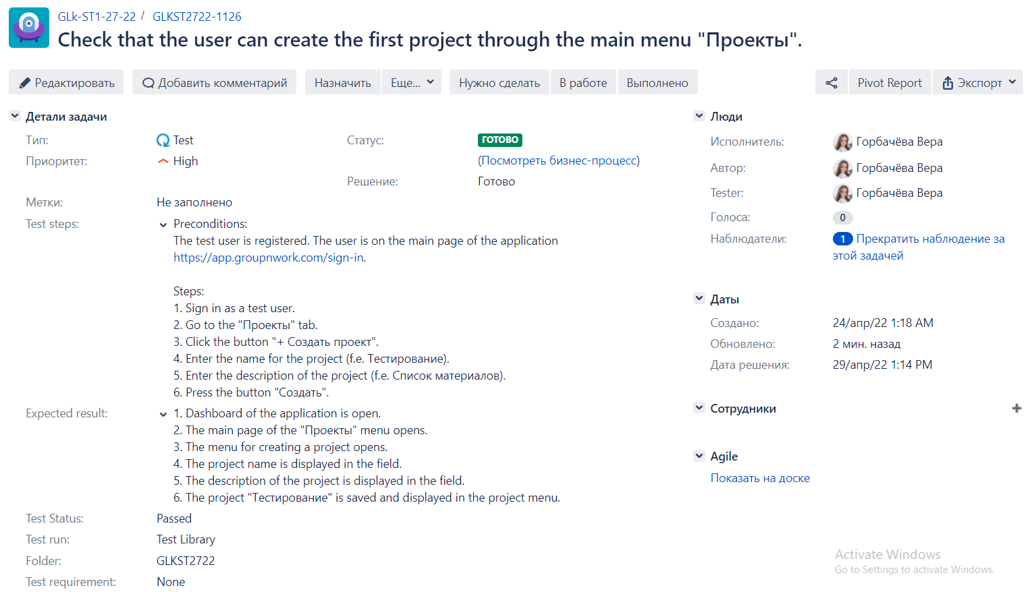
The module “Projects”: example of a test case from Jira Software
Notes:
На следующем слайде представлен пример оформления тест-кейса в Джире. С помощью данной системы создали наши проверки, на основании которых происходило дальнейшее их выполнение (прохождение) по 3-м браузерам.

Slide 4

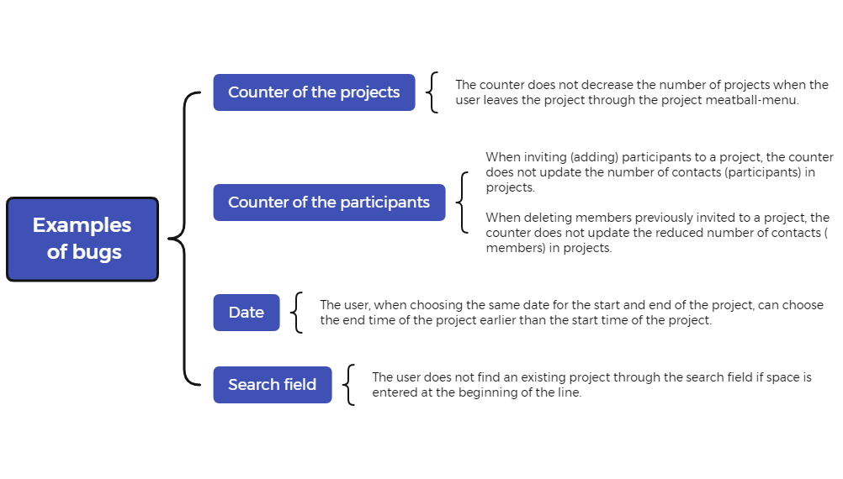




The module “Projects”: several bugs found during testing of the application “Group&Work”
Notes:
Во время тестирования было обнаружено несколько ошибок. Основные из них связаны с некорректной работой счетчиков, как по проектам, так и по участникам. В случае с проектами, не уменьшалось их количество после его покидания. Счетчик контактов не обновлял данные после добавления и удаления участников. Счетчики в этих случаях отрабатывали только после перезагрузки страницы.
Был вопрос с назначением времени для проекта, дата начала и окончания которого совпадает, но время окончания можно установить более раннее, чем время начала проекта.
При тестировании поля поиска тест не прошел проверку на пробел в начале строки. При случайном нажатии пробела в итоговом списке мы наш проект не найдем.

Slide 5
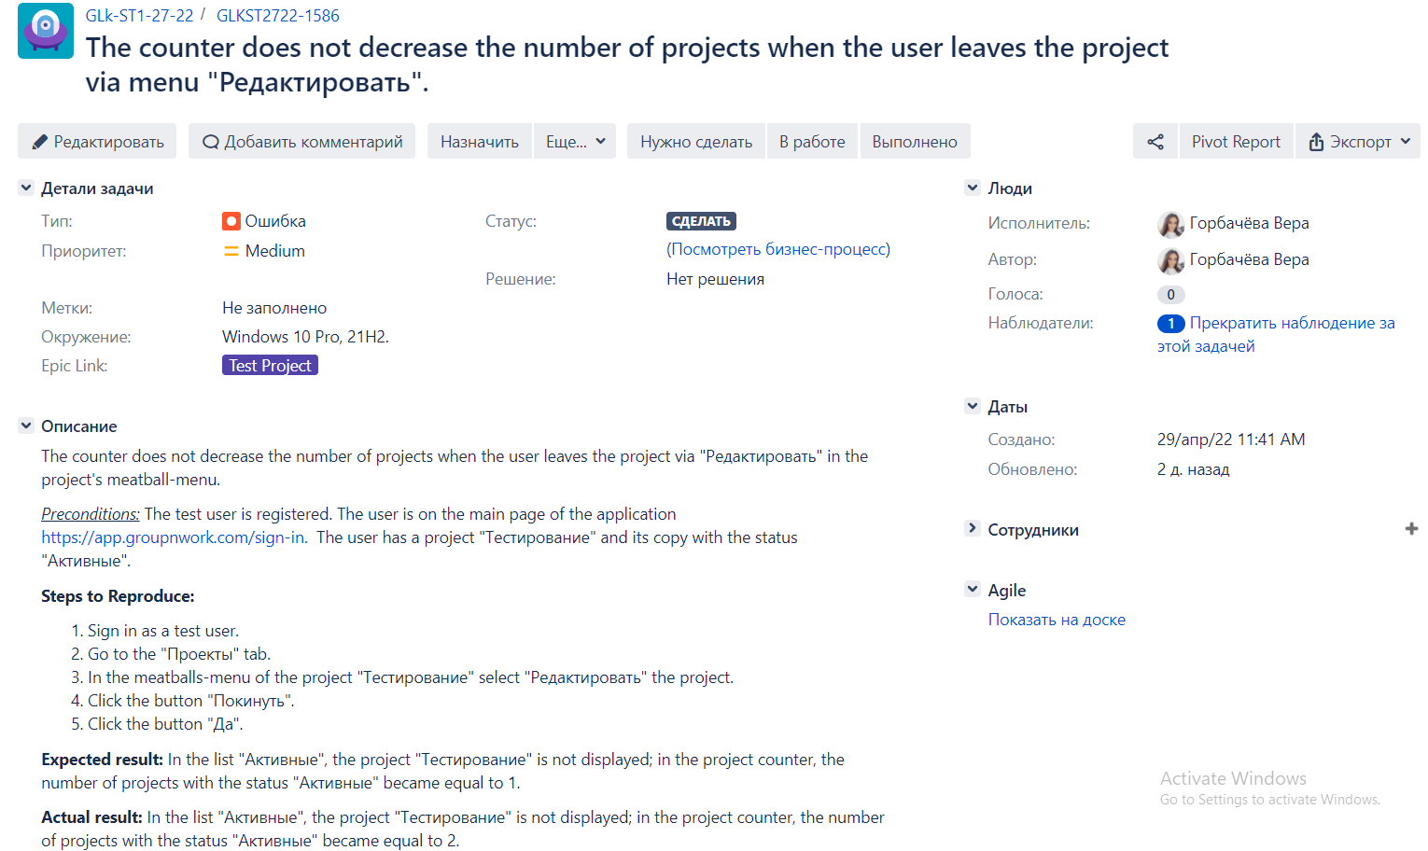

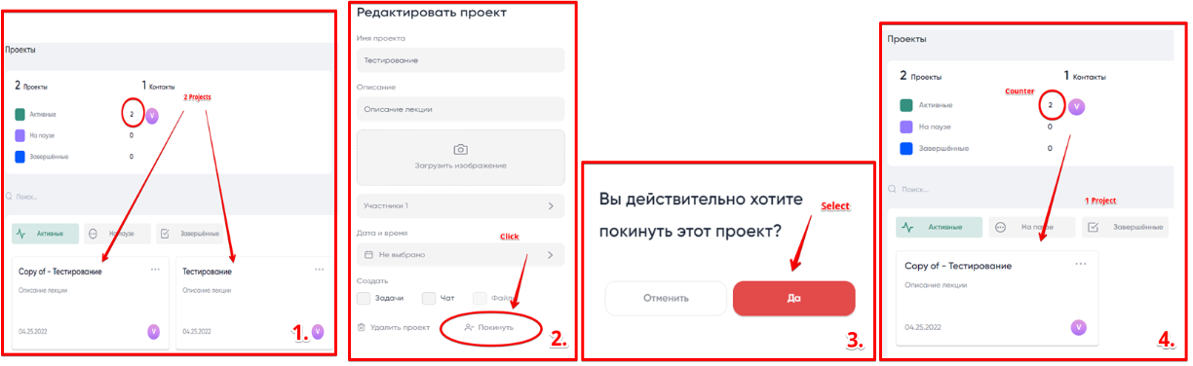
The module “Projects”: example of a bug from Jira Software
Notes:
На следующем слайде представлен пример оформления бага из Джиры. По каждой ошибке заполнили все необходимые поля и приложили скриншот для детального пояснения проблемы.

Slide 6
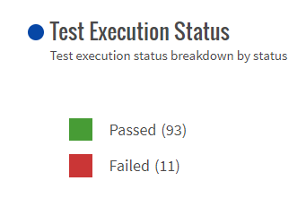
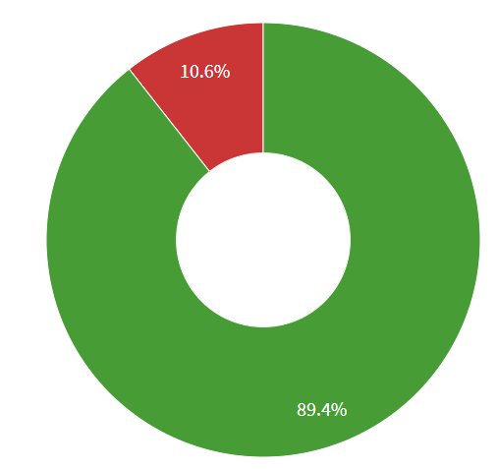


The module “Projects”: Manual Test Status Report
Severity |  | Quantity
 | Critical | -
 | Major | -
 | Medium | 7
 | Minor | 4
Test documentation: check list, created test cases and bugs were added to Jira Software.
Notes:
И перейдем к итоговой части, которая в цифрах отражает итоги модуля. Было написано 104 тест-кейса, 11 из которых пройдены с ошибками.
Общее количество найденных ошибок было распределено по степени влияния дефекта на работоспособность приложения. Критических и серьезных багов обнаружено не было.
64 % у багов средней степени. В эту группу вошли ошибки, связанные с работой счетчиков по проекту и участникам, возможность сохранить проект с пустым названием и описанием, а также с разрешением прав доступа.
36 % остается на баги с низкой важностью, примером можно назвать изменение цвета кнопки у папки быстрого доступа при копировании проекта.
На этом я завершаю свою часть, спасибо за внимание.

